Slide 1
Проблеми депресивних регіонів України та шляхи їх вирішення

Slide 2
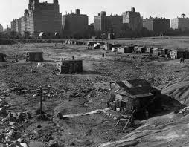
Депресивні регіони – це території, які сильно і стійко відстають від інших за головними соціально-економічними показниками, зокрема темпами економічного розвитку. До регіонів з високим рівнем депресивності відносяться Чернівецька, Тернопільська, Рівненська, Херсонська, Сумська, Чернігівська. Волинська, Житомирська області.

Slide 3
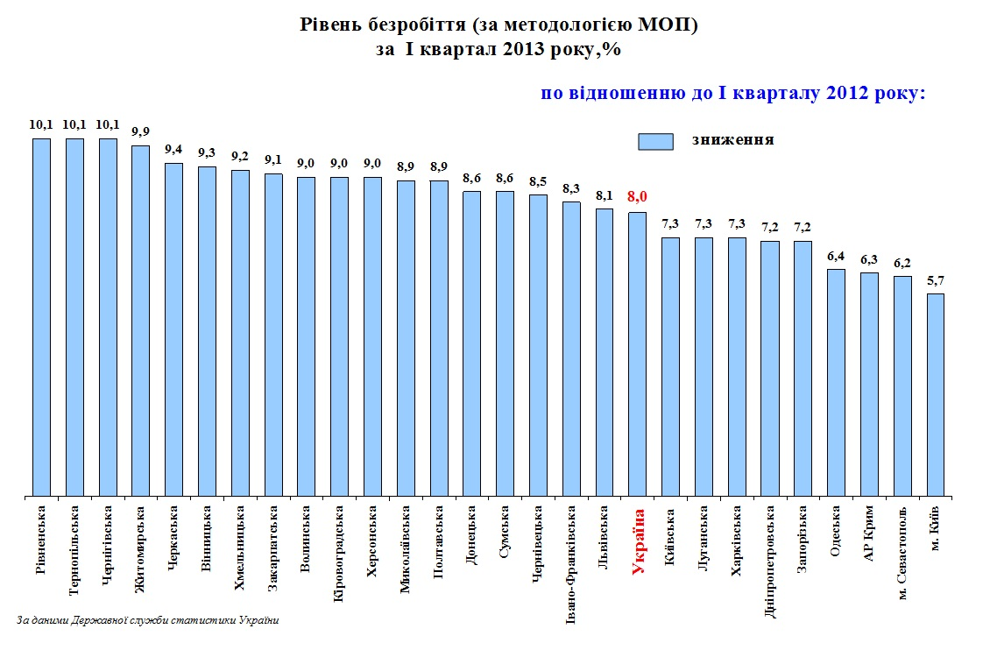

Slide 4
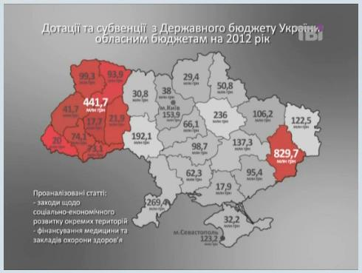
Важливим джерелом фінансових ресурсів на подолання депресивності територій є трансферти.

Slide 5
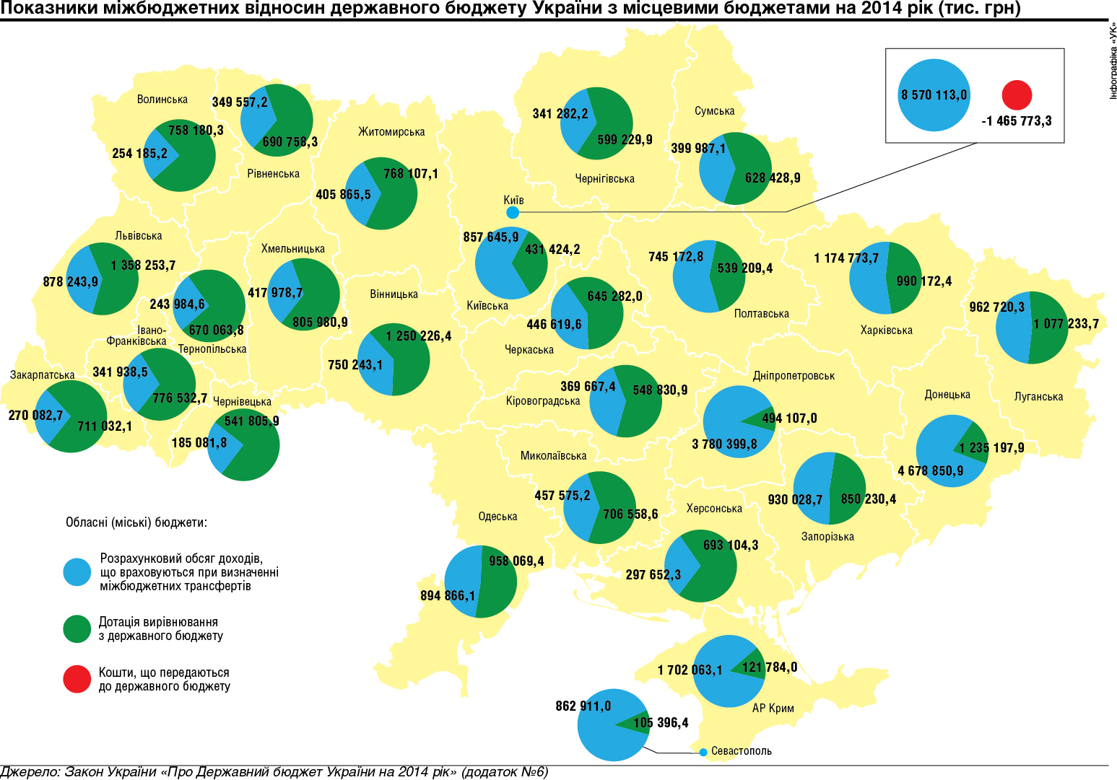

Slide 6
Метою стимулювання розвитку депресивних територій є:
вирівнювання відмінностей у рівні розвитку окремих територій країни для надання громадянам рівних можливостей незалежно від місця проживання;
подолання депресивного стану цих територій;
розвиток інфраструктури депресивних територій;
ефективне використання економічного, природно-ресурсного, науково-технічного потенціалу, людського потенціалу територій;
створення сприятливих умов для розвитку підприємництва та ринкової інфраструктури;
досягнення оптимальної, з точки зору наявного потенціалу, економічної спеціалізації депресивних територій;
забезпечення стабільного і збалансованого соціально-економічного розвитку депресивних територій;
подолання екологічних проблем депресивних територій.

Slide 7
Держава здійснює стимулювання розвитку депресивних територій за допомогою таких інструментів:
а) надання податкових пільг для суб’єктів господарської діяльності, які створюють нові постійні робочі місця, відповідно до законів України;
б) цільового інвестування державою капітальних вкладень у розвиток виробничої та соціальної інфраструктури;
в) надання пріоритету підприємствам, що зареєстровані на депресивних територіях, при розміщені державного та регіонального замовлення;
г) спрямування державних заходів щодо підтримки малого бізнесу і створення інфраструктури підприємництва переважно на депресивні території;
д) здійснення комплексу заходів щодо створення нових постійних робочих місць, розвитку житлового будівництва та охорони навколишнього середовища;

Slide 8
ДЯКУЮ, ЗА УВАГУ ☺

